Slide 1
Uiterlijke kenmerken / Aanpassingen

Slide 2
Plantgroepen
Hygrofyten (broeierige vochtige omgeving)
Xerofyten (droogteplanten –succulenten)
Mesofyten (gematigde zone planten-koude temp. in winter)
Epifyten (gastheer)

Slide 3
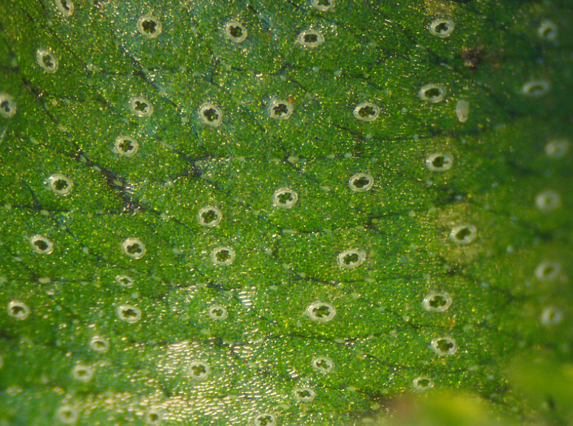
Hygrofyten
Zij groeien in een broeierige, vochtige omgeving en kunnen teveel water niet alleen door verdamping kwijt raken. Deze plantengroep heeft aanpassingen om in de tropen te kunnen overleven ……
Voorbeelden van aanpassingen:
Veel huidmondjes voor
snelle ademhaling
en dus snelle verdamping

Slide 4
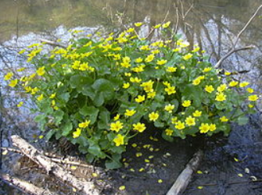
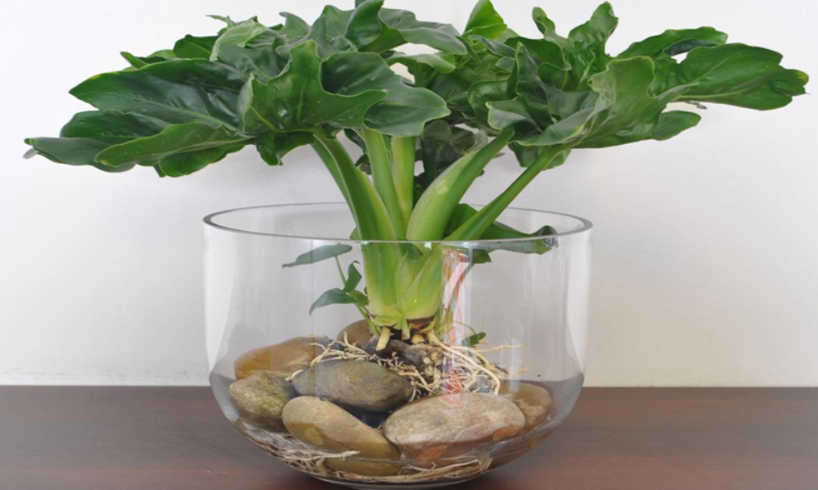
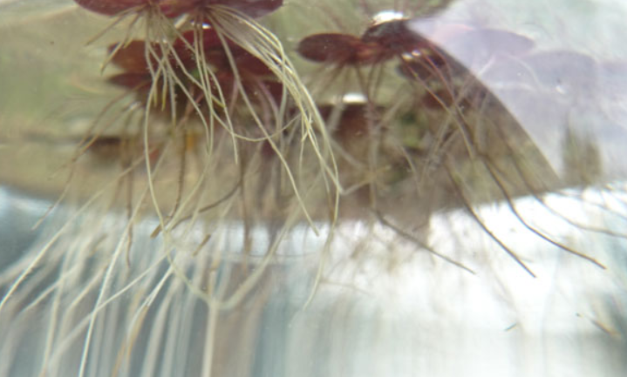
Waterwortels
(voorkomt kans op wortelrot)
Bijv. Dotter (Caltha palustris)

Slide 5
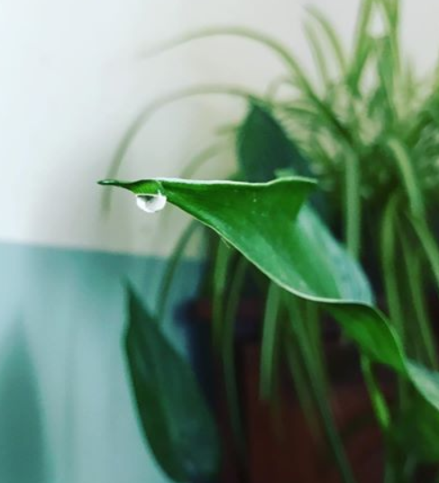
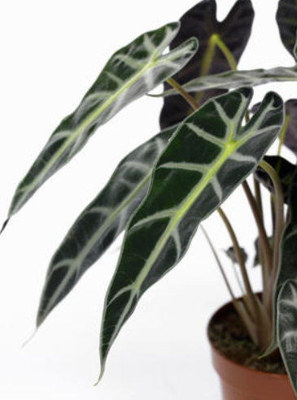
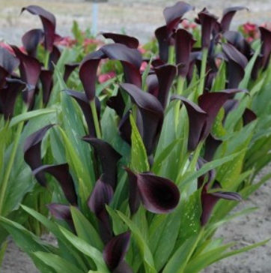
Poriën om water met hele druppels aan de
rand van het blad af te voeren (guttatie)
Bijv. Alocasia, Zanthedeschia

Slide 6
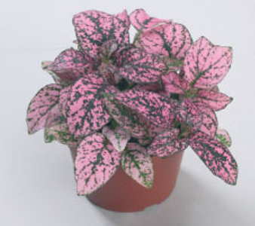
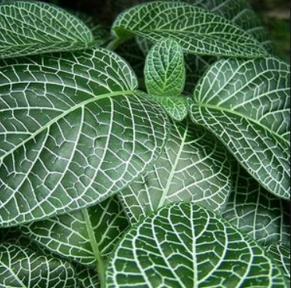
Dunne cuticula (bladoppervlak)
voor snelle verdamping
Bijv. Hypoestes, Alocasia

Slide 7
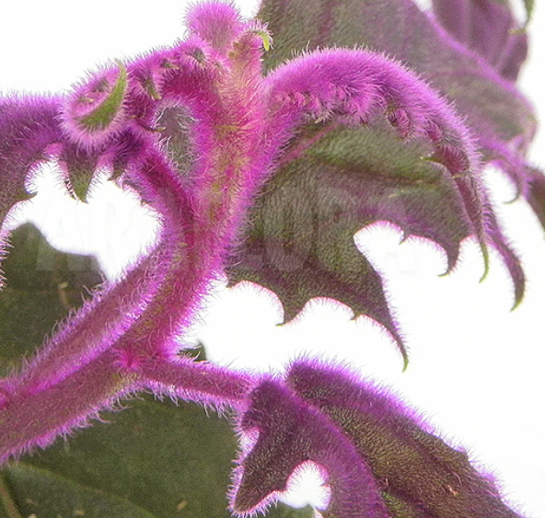
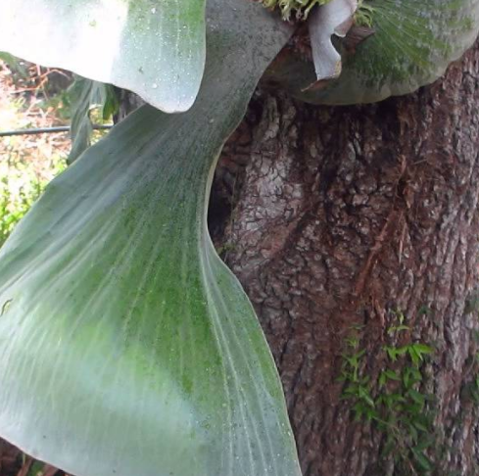
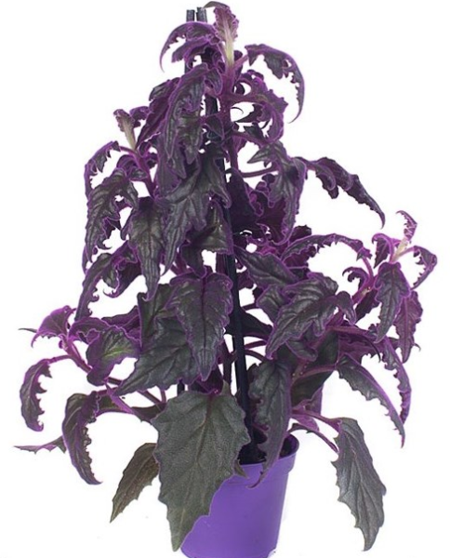
Fluwelige of gladde cuticula zodat water er snel af is
Bijv. Gynura, Platycerium, Monstera, Sparmannia

Slide 8
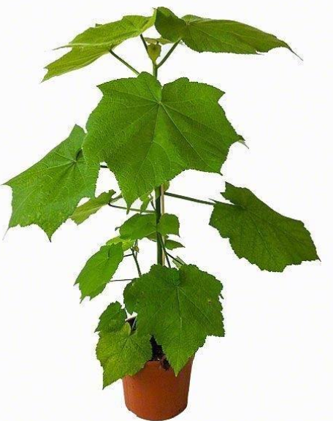
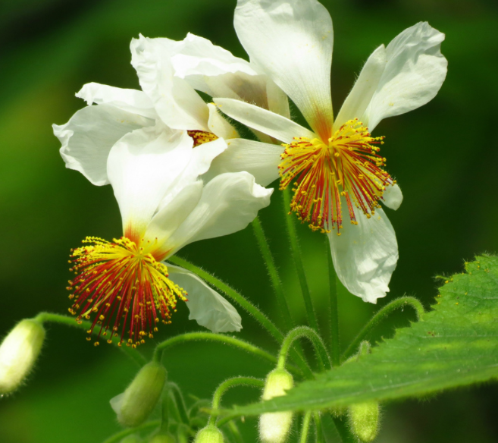

Slide 9
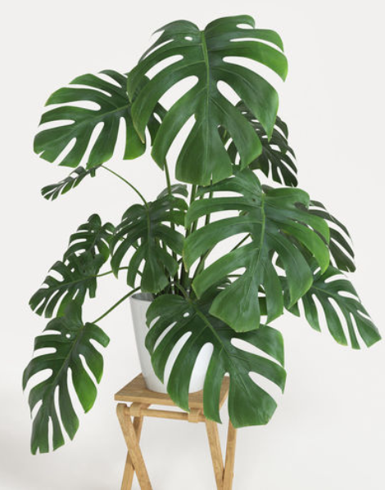
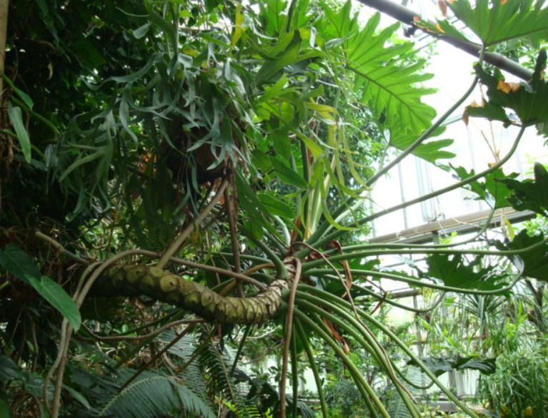
Grote bladeren voor snelle groei naar licht
Bijv. Monstera, Philodendron

Slide 10
Xerofyten
Dit zijn de droogteplanten oftewel succulenten.
Er zijn bladsucculenten (in de volksmond de vetplanten) en stamsucculenten.
(in de volksmond de cactussen).
Zij hebben aanpassingen:
Droogte ontwijken (als zaadje in de grond)
Minder huidmondjes of dieper gelegen huidmondjes

Slide 11
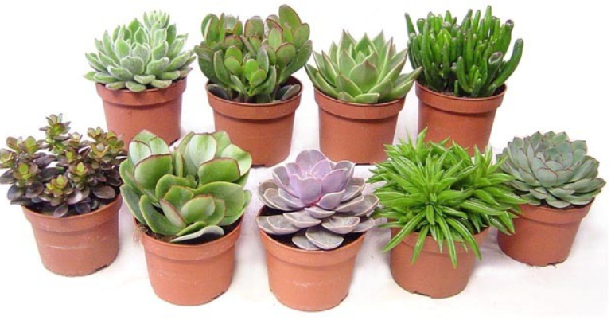
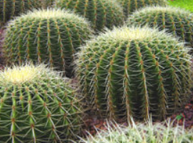
Watervoorraad in een deel van de plant zoals in stam, blad of wortel
Kleinere bladeren (of geen blad maar stekels)

Slide 12
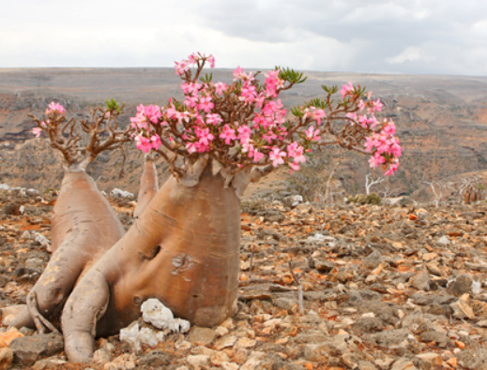
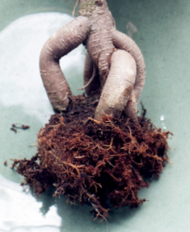
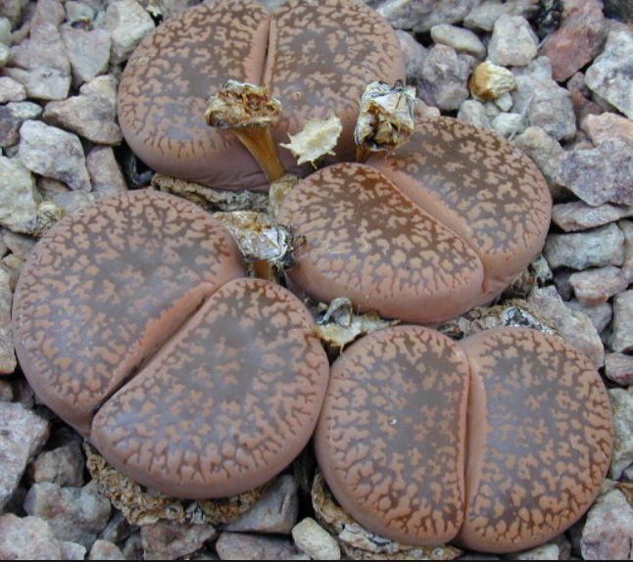
Mogelijkheden om water op te slaan
Adenium obesum
Oppervlakkig wortelgestel voor
snelle wateropname
Dikkere cuticula (bladoppervlak)
Lithops

Slide 13
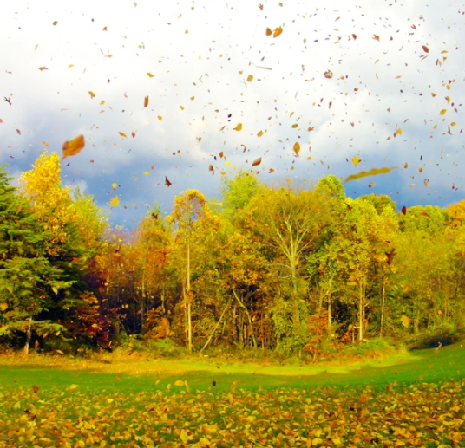
Mesofyten
Deze groep planten leven in de gematigde zones. Ze verdampen water door het openen en sluiten van huidmondjes. Door de lage temperaturen in de winter kunnen hun wortels nauwelijks water opnemen.
Ze hebben de volgende aanpassingen:
Blad laten vallen voor de winter (verdampingsoppervlak verkleinen)
Droogte te ontwijken (als zaadje in de grond)
Diep wortelgestel voor constante wateropname

Slide 14
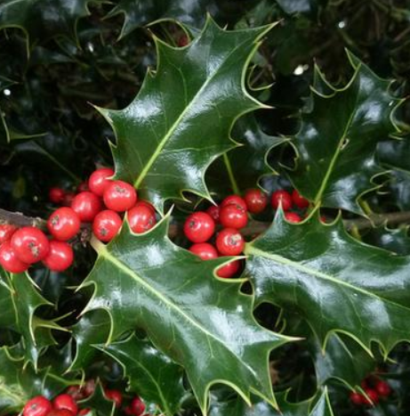
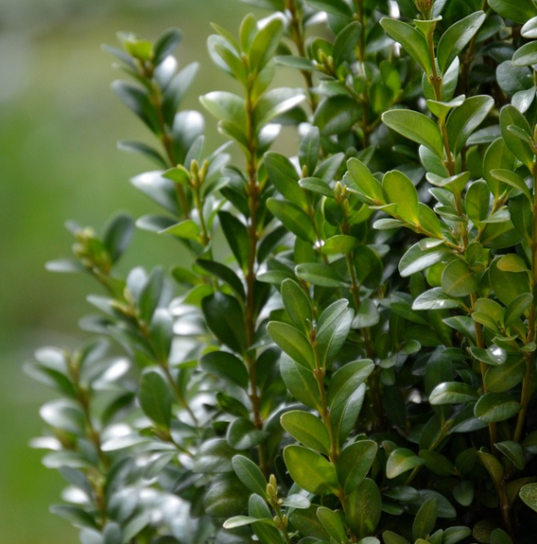
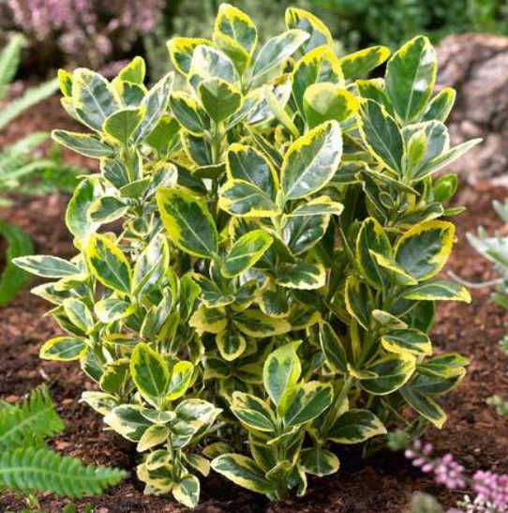
Waslaag bij bladhoudende planten in de winter
Bijv. Buxus, Ilex aquifolium
Klein bladoppervlak
(minder verdamping)
Bijv. Buxus, Euonymus

Slide 15
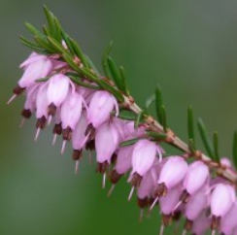
Geen blad maar naalden
Bijv. Calluna, Larix, Pinus, Erica,
div. conifeer soorten
Geen bloemen maar kegels
(er zijn geen insecten nodig)
Larix, Pinus, div. conifeersoorten

Slide 16
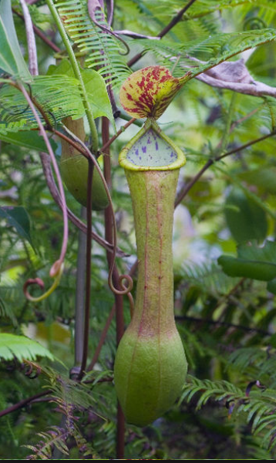
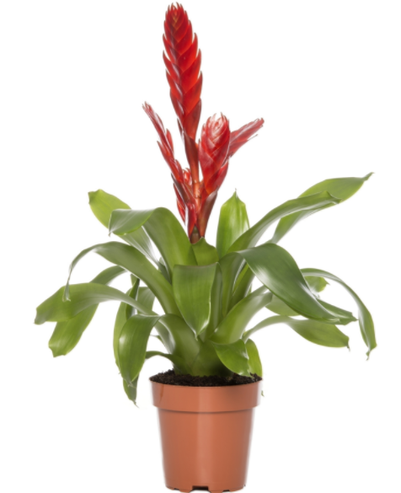
Epifyten
De epifyten leven op een andere plant, meestal een boom hoog in het tropisch regenwoud. Zij leven dus niet ten koste van de andere plant!
Zij hebben zich aangepast door bijvoorbeeld:
Zelf voedselproducerend te zijn
Watervoorraad in koker of beker

Slide 17
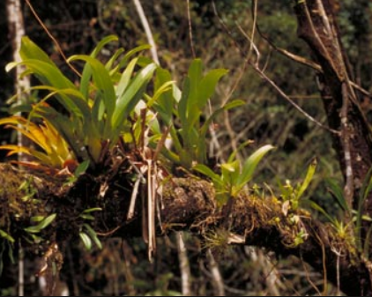
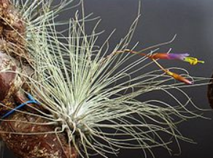
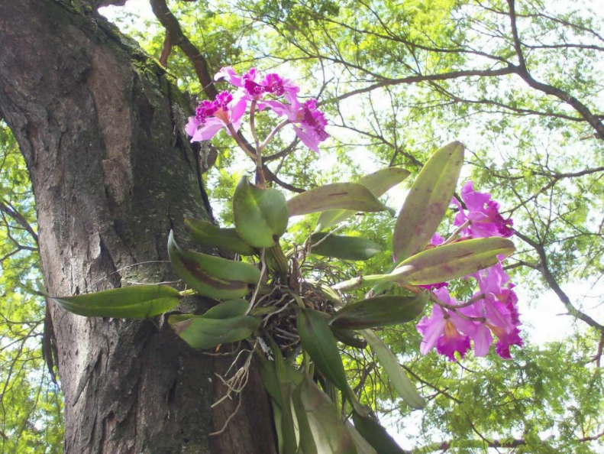
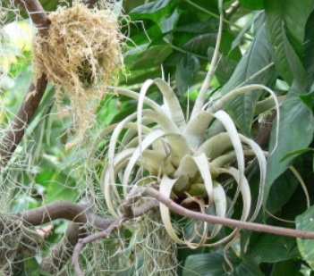
Gebruik te maken van de stam
van een gastheer

Slide 18
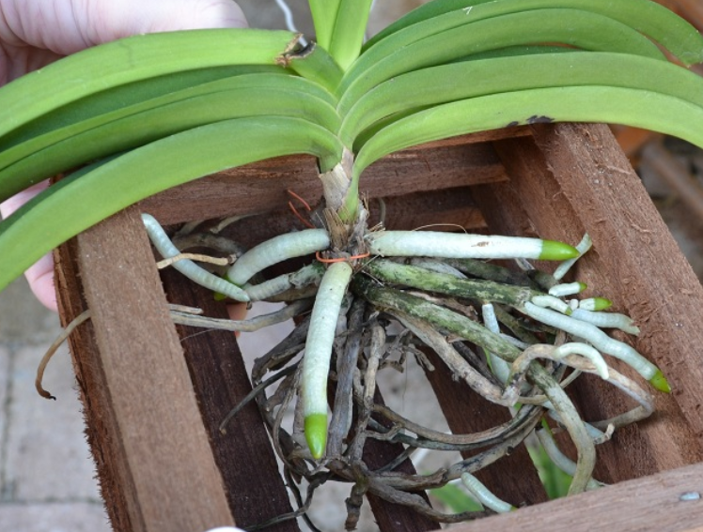
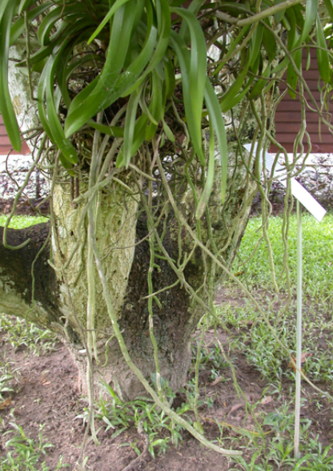
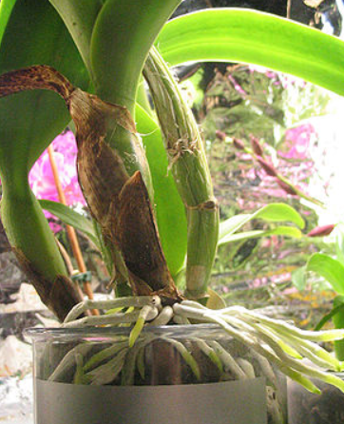
Luchtwortels
Watervoorraad in blad
of wortel (velamen)
Bijv. Dendrobium, Phalenopsis, Bromelia, Neoregelia

Slide 19
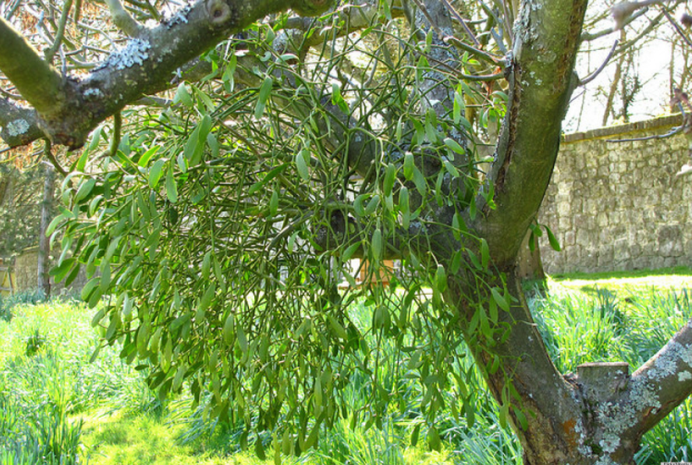
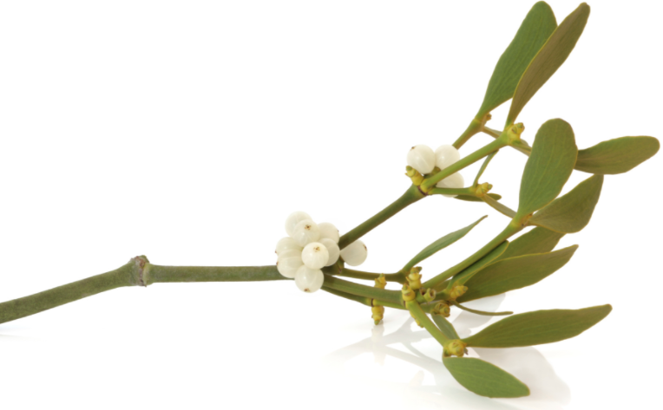
Mistletoe (Viscum album)
Halfparasiet

Slide 20
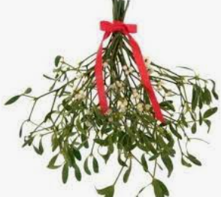
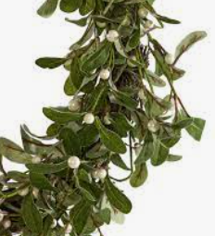
Symboliek: liefde en vrede,
vriendschap en goodwill

